Slide 1
Fashion Trend Intelligence
Bouchez Marc

Slide 2
Présentation du projet :
Fashion Trend Intelligence
Résumé :
Développer un système automatisé d'analyse des tendances vestimentaires sur les réseaux sociaux.
Objectif :
Offrir aux marques clientes des informations précises et en temps réel sur les nouvelles modes émergentes, bien avant qu'elles ne deviennent populaires.
Outil:
Modèle d'IA, Segformer

Slide 3
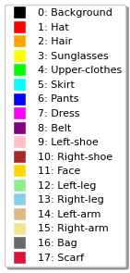

Fonctionnement de Segformer
Segformer est un modèle de donné Fine-tuned pour la segmentation de vêtement.
Envoi des images via API
Analyse
Retour des masks avec une répartition via Json.
Chaque mask identifie une partie du corps et ou vêtement selon des codes d'une nomenclature prédéfinie.

Slide 4
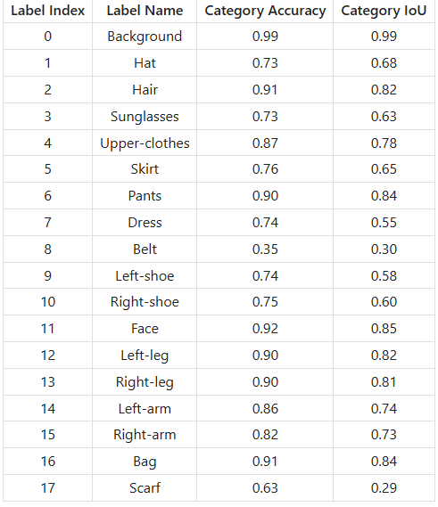
Performances du modèle sur les 50 images
IoU (Intersection over Union) : Mesure la précision de la segmentation.
  IoU moyen : 0.9374
Dice Score : Mesure la similarité entre deux ensembles.
F1 Score : Équilibre entre précision et rappel.
  F1 Score moyen : 0.9677
Sur Hugging face le modèle est évalué:
  Evaluation des pertes: 0.15
  Moyenne de précision: 0.80
  Moyenne IoU: 0.69

Slide 5
Proposition d’une méthode de validation du modèle
Pour un total de 500 000 images
- Jeu d'entraînement: 70% des données (350 000 images).
- Jeu de validation : 15% des données (7 000 images).
- Jeu de test: 15% des données (8 000 images).

Slide 6
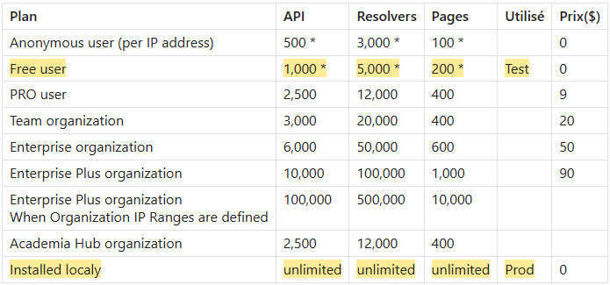
Passage à l’échelle et coût d’utilisation

Slide 7
Analyse de la conformité réglementaire (slide optionnelle)
RGPD :
  Demande de l'autorisation des personnes utilisées
  Floutage des visages ou non traitement
  Anonymisation
IA act :
  la constitution de bases de données de reconnaissance faciale est interdite

Slide 8
Bilan du projet réalisé
Les défis techniques rencontrés
  Utilisation d'une IA
  Compréhension de ce qu'est la segmentation
Vos idées pour améliorer le système
  Déplacement en local
  Liaison réseaux sociaux
  Pondération par influenceur
Les applications potentielles pour les clients de ModeTrend
  Analyse en direct des activités et tendance

